Slide 1
Marketplace Safety – prioritera vad som ska granskas
MARKETPLACE
SAFETY
Problem + kravkort
Plattformen får många annonser och meddelanden – vissa är scam eller spam.
Trust & Safety hinner inte granska allt manuellt.
Stakeholder: Ali (Operations Manager).
Viktigast för Ali: hanterbar kö och att flaggningarna känns värda att granska.
Mål: ett beslutsstöd som kan köras regelbundet och fungera på ny data.
Operations-fokus: färre men bättre flaggningar.
1

Slide 2
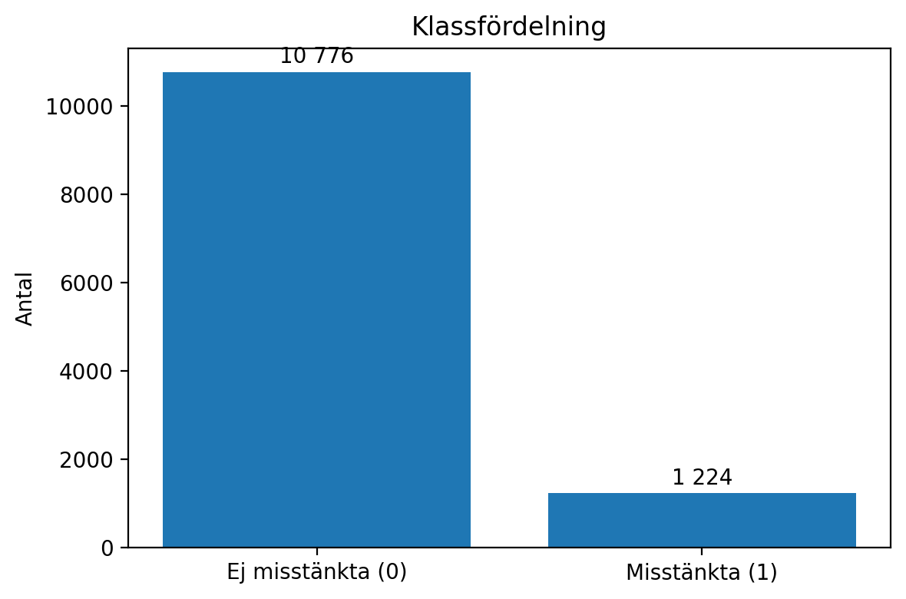
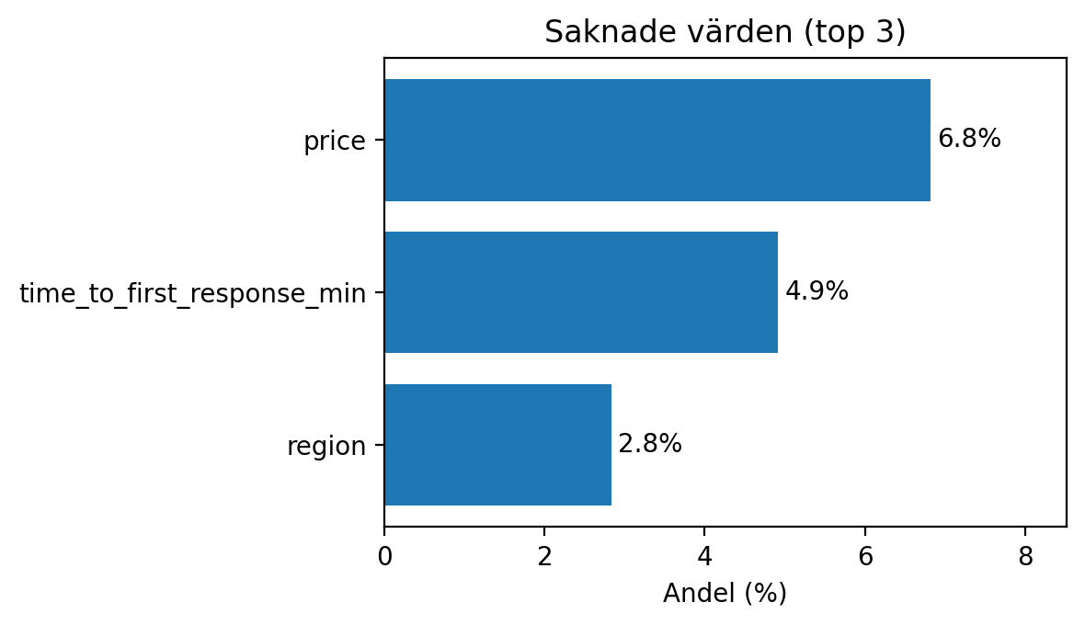
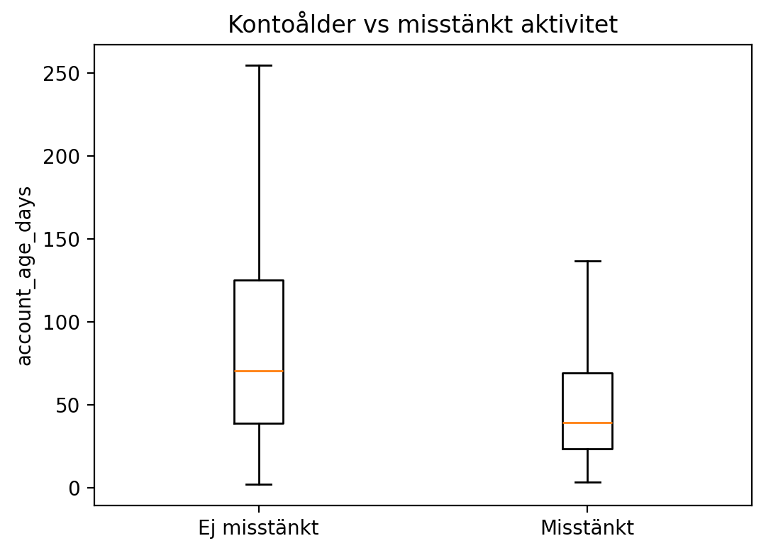
DATA &
INSIKTER
(historical_data)
Historisk data används för att förstå problemet och bygga modellen.
Dataset: 12 000 rader och 18 kolumner.
Target is_suspicious: ca 10% misstänkta och 90% ej misstänkta.
Misstänkta konton tenderar att vara yngre.
Saknade värden finns främst i price, time_to_first_response_min och region.
Endast ca 10% är misstänkta → obalanserat problem.
Saknade värden hanteras i pipelinen med imputering.
Yngre konton verkar oftare vara kopplade till misstänkt beteende.
Detta tyder på att kontoålder kan vara en viktig feature i modellen.
2

Slide 3
Samma pipeline används i CV, test och när vi kör new_data.
Arbetsflöde
Stratified train/test split på historical_data.
Numeriska variabler: median-imputering.
Kategoriska variabler: vanligaste värdet + one-hot encoding.
Modellen ligger i samma pipeline som preprocessingen.
PIPELINE &
PREPROCESSING
leakage-säker
Train/Test
Split
→
Preprocess
+ Impute
→
Modell
+ (CV/Test)
Varför pipeline?
Undviker data leakage.
Gör lösningen reproducerbar.
Gör det enkelt att köra exakt samma flöde på new_data.csv
3

Slide 4
Modell | AP (CV) | ROC-AUC (CV) | Precision (CV)*
Baseline (Dummy) | 0.102 | 0.500 | 0.102
Random Forest | 0.250 | 0.731 | 0.498
Logistic Regression (vald) | 0.286 | 0.739 | 0.584
MODELLJÄMFÖRELSE
(cross-validation)
Modeller: Baseline, Logistic Regression, Random Forest.
Vi jämför med CV på train med flera metrics.
AP är viktigast för oss eftersom vi senare använder Top-X.
Vi valde Logistic Regression eftersom den hade högst AP (bäst ranking), vilket passar vår Top-X-prioritering.
Precision beror på vald threshold. I drift använder vi Top-X
4

Slide 5
Vi finjusterade den valda modellen (tuning) utan att göra driften svår.
VALD MODELL
+ TUNING
kort
Vald modell: Logistic Regression.
Tuning: GridSearchCV (mål: Average Precision / AP)
Bästa parametrar: C = 10, class_weight = None
Resultat: Best CV AP 0.284 → Test AP 0.276, Test ROC-AUC 0.740
Best CV AP: 0.284
Test AP / ROC-AUC: 0.276 / 0.740
Parameter | Varför testas den? | Vald
C | Styr regularisering / hur flexibel modellen är | 10
class_weight | Kan hjälpa vid obalanserad target | None
Metric | Vad vi optimerar i GridSearchCV | Average Precision (AP)
Vi tunade få parametrar för att hålla lösningen enkel att underhålla.
5

Slide 6
Top-X gör att inflödet till granskning blir stabilt och lättare att planera.
PRIORITERING
TOP-X
Operations
Top-X | # flaggade | Precision
3% | 72 | 43%
5% | 120 | 38%
10% | 240 | 30%
Ali vill ha en hanterbar mängd som är värd att granska.
Vi sorterar efter riskpoäng och skickar bara de X% högst risk till granskning.
Vi jämför top 3%, 5% och 10% utifrån antal flaggade och precision.
Top-X ger stabil volym → lättare planera arbetsbelastning och bemanning.
Beslut: Vi väljer Top 5% eftersom det ger ca 120 flaggningar och precision 0.375 (≈ 38%).
Trade-off: vi missar vissa fall (FN) men kön hålls hanterbar.
6

Slide 7
NEW_DATA
+ RISKER
nästa steg
När new_data.csv släpps kör vi samma pipeline utan retraining och får en prioriteringslista.
När new data kommer
load_pipeline → load_new → prioritize_new_data
Vi flaggar Top 5% → 100 ärenden till granskning.
Reflektion: Vi fick 100 av 2000 (Top 5%), så volymen blev tydlig och hanterbar – precis som tänkt.
Risker
Låg Top-X kan göra att vi missar vissa misstänkta fall (FN).
Beteenden kan ändras över tid (drift) → kvalitet kan sjunka
Mer missing values eller ändrad datakvalitet kan påverka resultatet.
Nästa steg
Följ upp antal flaggade och precision varje vecka.
Justera X om teamets kapacitet ändras.
Uppdatera modellen om data eller beteenden ändras tydligt över tid.
7

